Slide 2
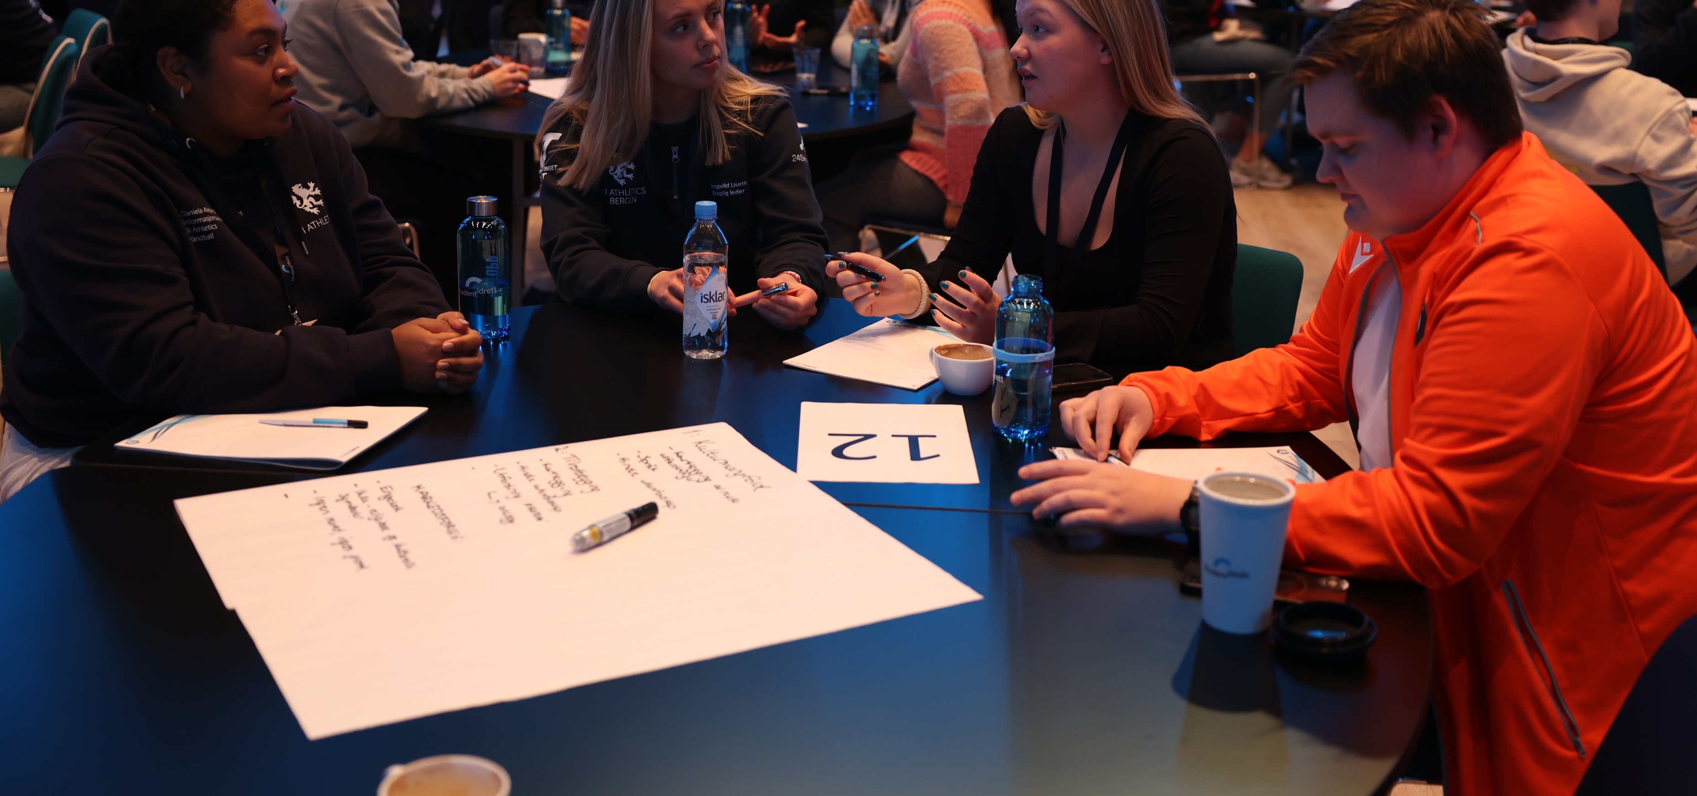
Kartlegg hvilke idrettstilbud studentene etterspør på din campus!

Slide 3
Hvorfor?
Møte faktiske behov: Studentmassen er svært mangfoldig men mennesker fra ulike kulturer, bakgrunner og fysiske forutsetninger. Undersøkelsen kan hjelpe studentidrettslaget å ha et mer kultursensitivt og tilpasset idrettstilbud
Medbestemmelse: Studentmassen får mulighet til å utrykke sine barrierer for deltakelse, og hvilke behov dem har for å bli med
Ikke alle studenter er interessert i tradisjonelle idretter. Undersøkelsen kan avdekke nye idrettsbehov. Enkelte idretter er i høyere grad kulturbetinget, for eksempel er cricket mer populært i India sammenlignet med Norge.

Slide 4
Hvordan?
Lag digitale spørreundersøkelser som sender ut via e-post. Kontakt din campus for kontaktinfo!
Velg et digitalt verktøy som passer deg/dere. Eks: Google forms, Microsoft forms, enalyzer, serveymonkey
Lag innhold til skjema. Ta inspirasjon fra vår mal!

Slide 5
Resultatanalyse
Oppsummer funnene: Presenter hvordan dere kan sammenstille og tolke data fra spørreundersøkelsen
Identifiser mønstre: Er det spesifikke idretter som har høy etterspørsel? Er det grupper av studenter som føler seg utelatt fra eksisterende tilbud?
Bruk resultater aktivt: Hvordan bruke funnen til å forme idrettstilbudet og gjøre det mer inkluderende

Slide 6
idrett
fremtidens
Vi skaper

